Slide 1
Begüm ALP APAYDIN
Daire Başkanı
ÜRÜN GÜVENLİĞİ KONFERANSI
Dış Ticarette Risk Esaslı Kontrol Sistemi (TAREKS)
Yenileme Projesi Lansmanı
Ankara, Temmuz 2025

Slide 2

Sunum Planı
SİSTEMİN KISA TARİHÇESİ
SAYILARLA TAREKS
TAREKS YENİLEME PROJESİ
NELERİ DEĞİŞTİRDİK?

Slide 3
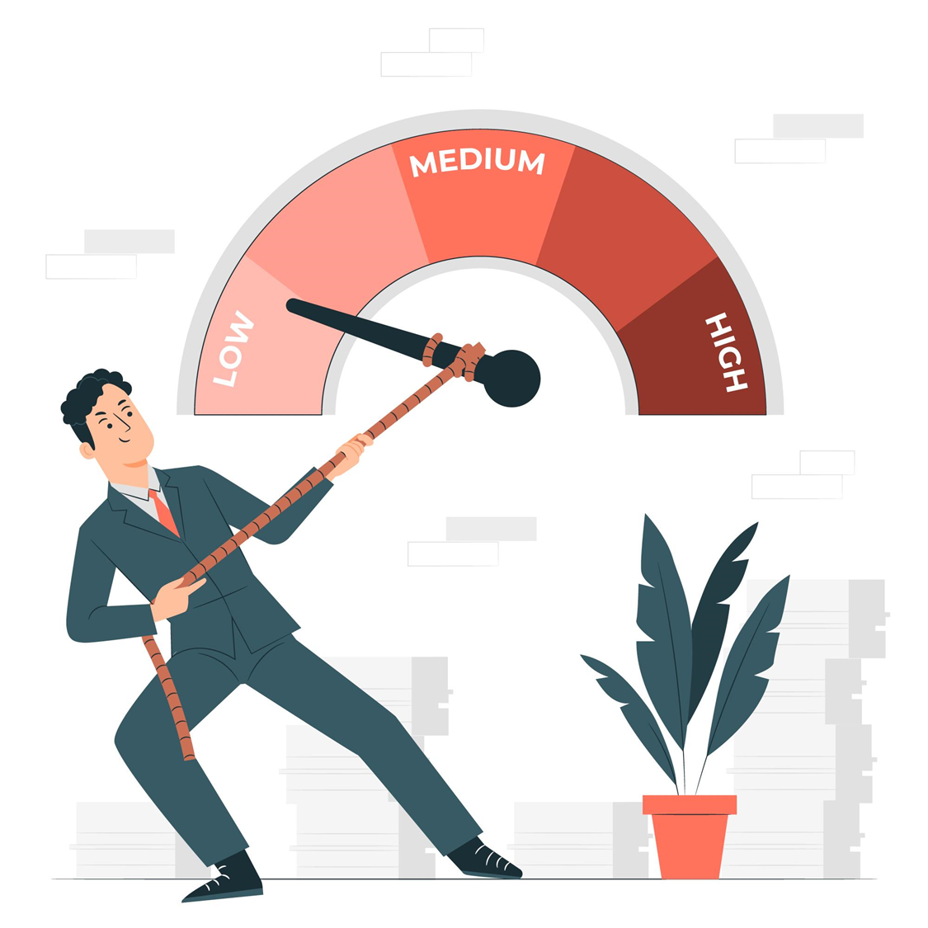
1)Sistemin Kısa Tarihçesi
TAREKS, ürüne ilişkin riski ölçerek kabul veya denetime yönlendirme kararını veren bir sistemdir.
TAREKS kapsamı denetimler:
1) sanayi ürünlerinin ithalatta ürün güvenliği denetimleri
2) tarım ürünlerinin ihracat ve ithalatta ticari kalite denetimleri

Slide 4
1)Sistemin Kısa Tarihçesi
TAREKS
7/24 Erişim
Gümrüklerde Bekleme Sürelerinin Azalması
Sadece Riskli Başvuruların Denetimi
Sınırlı Denetim Kaynaklarının Etkin Kullanımı
E-imza ve E-Devlet Şifresi ile Güvenlik
TAREKS’İN
TEMEL
ÖZELLİKLERİ

Slide 5

1)Sistemin Kısa Tarihçesi
2013 Avrupa Kamu Sektörü Ödülü (EPSA) yarışmasında "en iyi uygulama" ödülü
2013 e-TR yarışmasında "Kamudan İş Dünyasına e-Hizmetler" dalında eTR ödülü

Slide 6
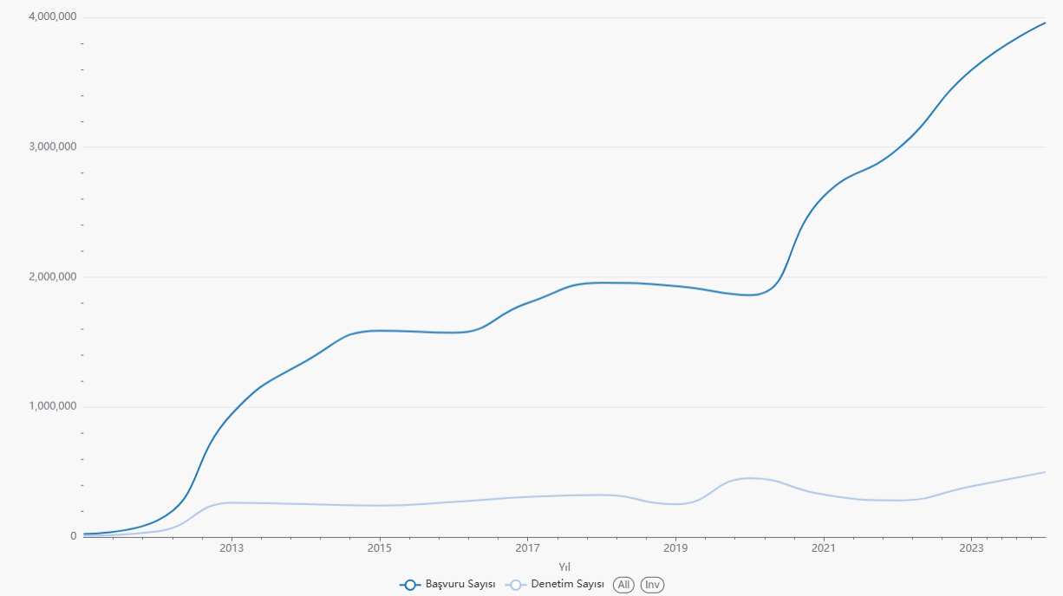
2)Sayılarla TAREKS
Yıllık Başvuru Sayıları (Kalem Bazlı)
121.875 firma
15.384 kullanıcı

Slide 7
TAREKS YENİLEME PROJESİ

Slide 8
3)TAREKS Yenileme Projesi
Risk analizi yapısının etkinleştirilmesi
Veri yönetiminin iyileştirilmesi
Raporlama yapısının kurulması
Kullanıcı dostu arayüz
DÖNÜŞÜMÜN GEREKÇESİ

Slide 9
8 Kasım 2023
Veri Islahı ve Öğrenme Algoritması Prototipi
13 Ağustos 2024
BI Raporlama ve Kullanıcı Ara yüzü
Faz1
Faz3
Faz5
Faz2
Faz4
Etki Analizi
16 Ekim 2023
Öğrenme Algoritması ve Veri Ambarı
15 Aralık 2023
Pilot Çalışma ve Sistemin Hayata Geçirilmesi
Ocak 2025

Slide 10
NELERİ DEĞİŞTİRDİK?

Slide 11

4)Neleri Değiştirdik?-Yapay Zeka
ADİL VE HEDEF ODAKLI DENETİM PRENSİBİ
Yapay zeka ile artık sistem öğreniyor, riskli ürünleri kendisi tespit ediyor.
ESKİ SİSTEM
YENİ SİSTEM
Kural bazlı, sabit puanlama yapısı
Genel mahiyetli kuralların özel durumlarda etkin olmaması
Risklerin manuel tespiti
Yapay zeka destekli risk analizi
Skor bazlı, öğrenen algoritmalar
Dinamik sistem yapısı
Sınırlı kaynakların etkin kullanımı

Slide 12
4)Neleri Değiştirdik?-Yapay Zeka
Uygun ve güvenli ürünleri piyasaya arz eden firmalara koruma
Riskli firmalara odaklanma
DENETİM KAYNAKLARININ
ETKİN KULLANIMI
YÜKSEK ORANDA UYGUNSUZLUKGÜVENSİZLİK TESPİTİ

Slide 13
4)Neleri Değiştirdik?- Veri ve Belge İşleme
Veriler artık sistem tarafından okunuyor ve kontrol ediliyor.
OCR ve NLP destekli belge işleme
Belge içeriği ile risk analizine katkı
ESKİ SİSTEM
YENİ SİSTEM
Belgeler manuel incelenmekteydi.
OCR ve NLP teknolojileri kullanılmaktadır.

Slide 14
4)Neleri Değiştirdik?- Yetkilendirme Süreci
Yetki verme süreçleri dijitalleşti
Noter ve evrak işi kalktı, yetki başvuruları artık dijital
Tebliğ güncellemesi
ile yürürlükte!
ESKİ SİSTEM
YENİ SİSTEM
Firmaların sistemde yetkilendirilmesinde fiziksel evrak ve noter süreci gerekliliği
Tümüyle dijital başvuru yapılmaktadır.
MERSİS, ESBİS, KPS entegrasyonları

Slide 15
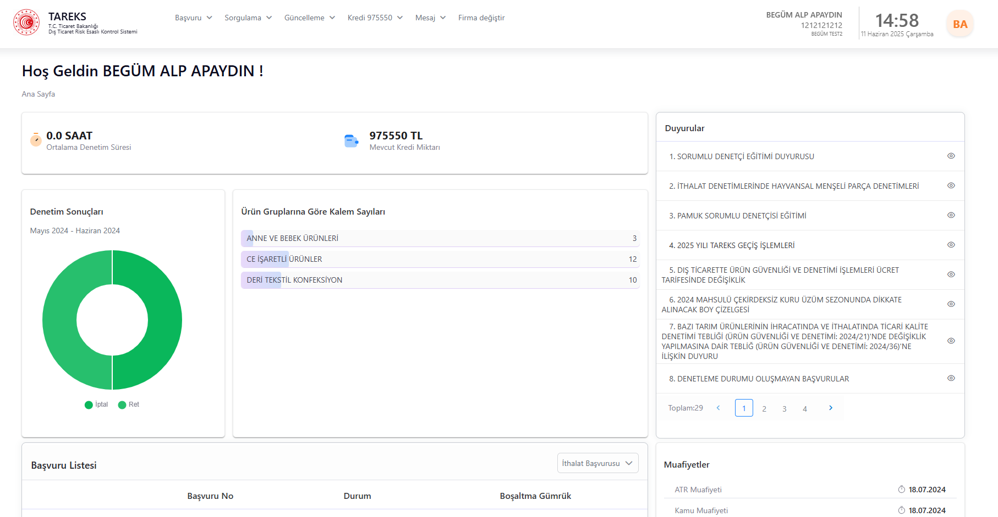
4)Neleri Değiştirdik?- Arayüz Tasarımı
İNSAN ODAKLI TASARIM
KULLANICI DENEYİMİNİ İYİLEŞTİRME HEDEFİ

Slide 16
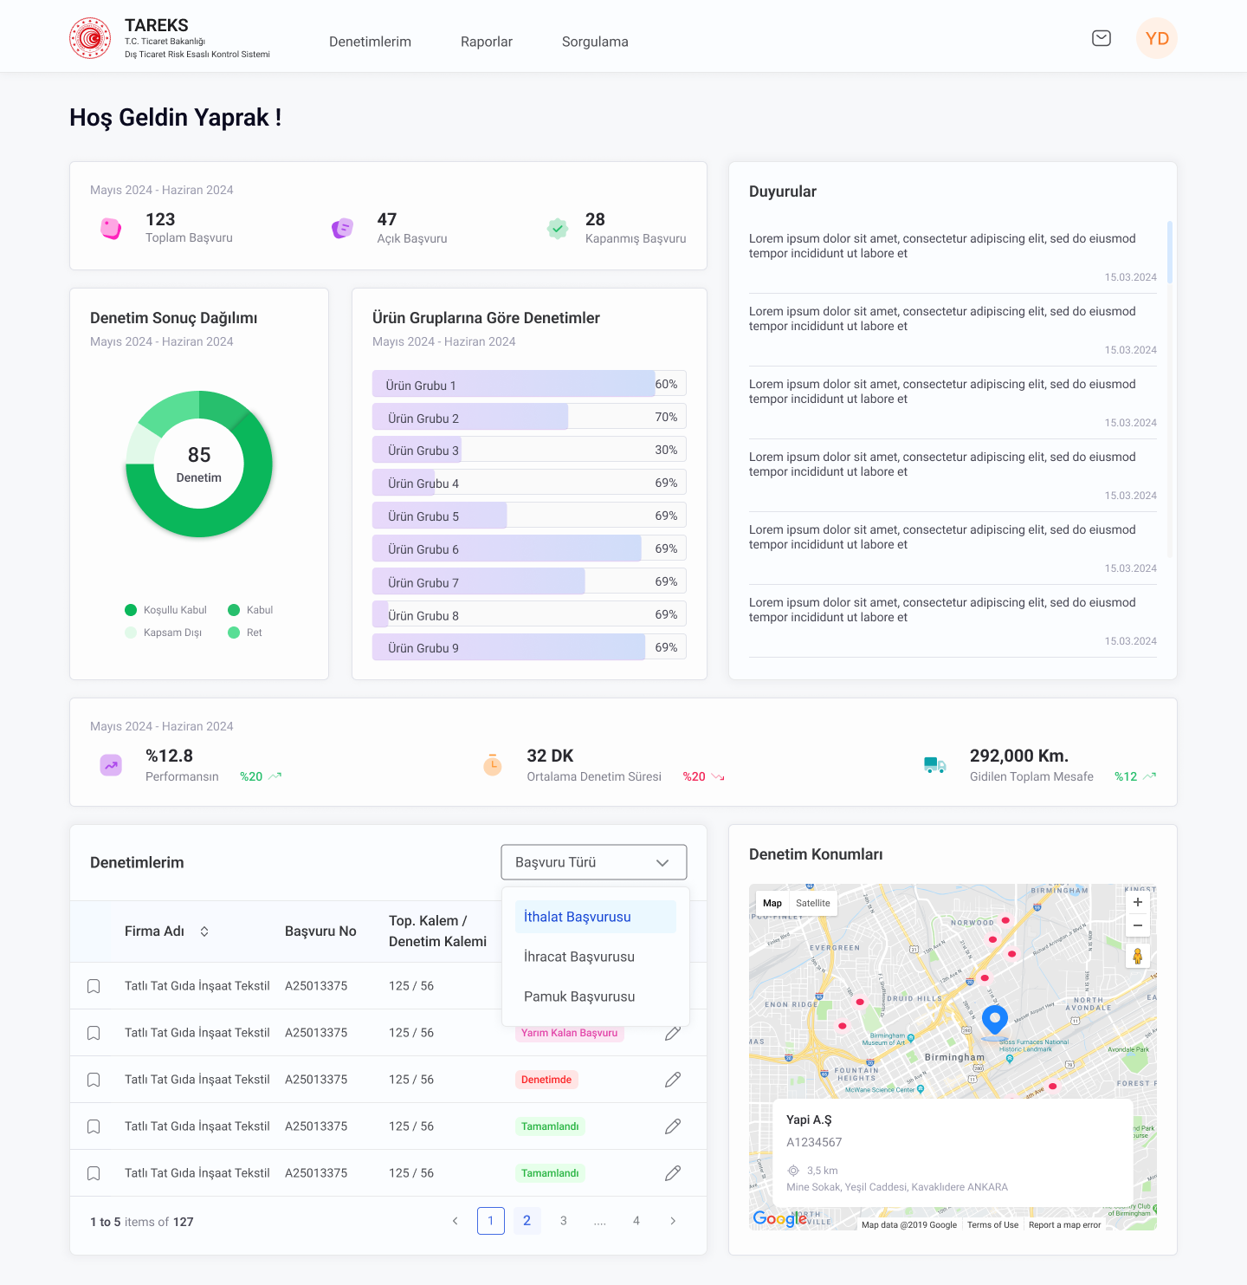
4)Neleri Değiştirdik?- Denetmen Ekranı
Denetim ekranları geliştirildi
YENİ SİSTEM
Kalem bazlı belge-fatura eşleştirmesi
Ürün risk haritası
Denetim iş yükünde azalma

Slide 17
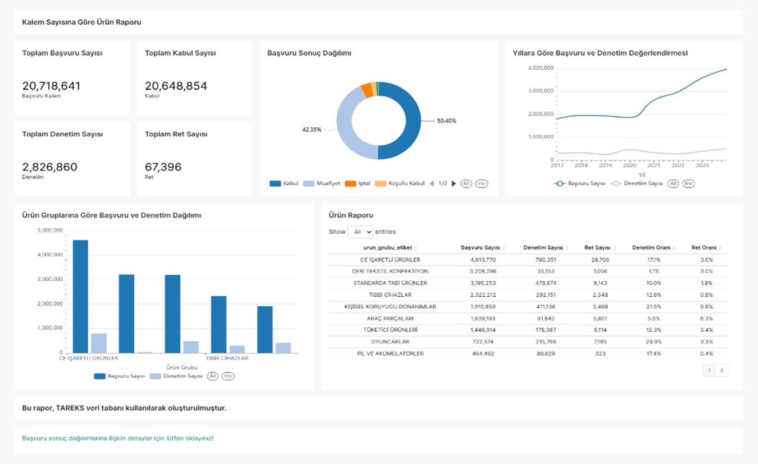
4)Neleri Değiştirdik?- Raporlama Altyapısı
ESKİ SİSTEM
Raporlama yapısı bulunmamaktaydı
YENİ SİSTEM
Anlık erişim sağlayan iş zekâsı raporları
Verilere saniyeler içerisinde erişim
Karar destek altyapısı

Slide 18
Yeni TAREKS
Akıllı, hızlı, dijital ve kullanıcı dostu
Hedefimiz,
Uygun/güvenli ürün arzı
Hızlı ve etkin denetim
Memnun tüketiciler ve firmalar

Slide 19
TEŞEKKÜRLER!
İletişim: alpb@ticaret.gov.tr
Telefon: 0312 204 89 00

